Slide 1
第一课 杂言
刘志 liuzhi@scut.edu.cn
软件学院

Slide 2
软件工程
未来将是SDx！-比如SDN（Software Defined Networks）， 软件定义网络
软件工程是什么？SDF
Software （Engineering）Defined Future
而Java是最流行的编程语言：
http://www.tiobe.com/index.php/content/paperinfo/tpci/index.html

Slide 3
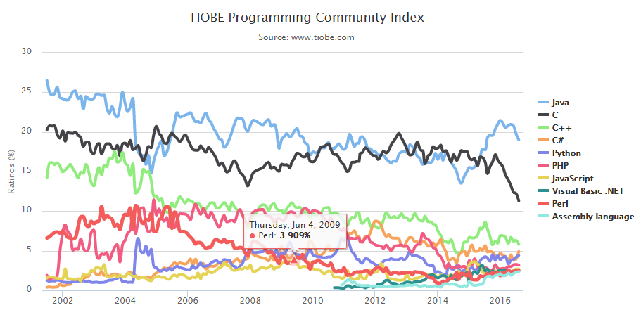
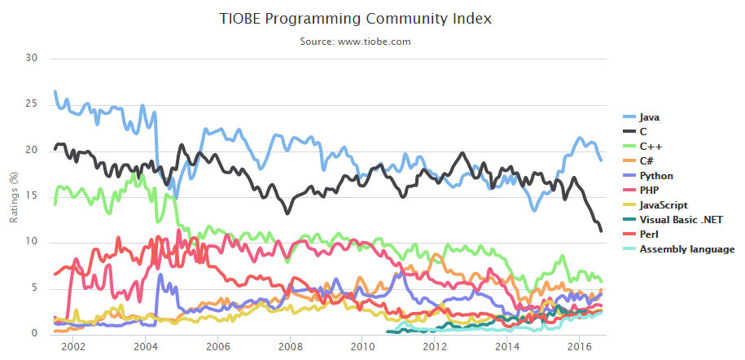

Slide 4
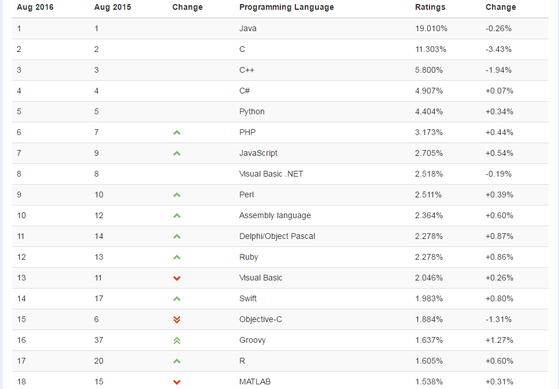

Slide 5
卓越
卓：（康熙字典）颜苦孔之卓。
越而通
卓于德

Slide 6

送给所有同学，特别是要出国同学的话
《论语·卫灵公》篇记载说：子张问行，孔子的学生子张问怎样才能使自己到处行得通。孔子回答：“言忠信，行笃敬，虽蛮貊（mo）之邦，行矣。言不忠信，行不笃敬，虽州里，行乎哉？”翻译成现代汉语，即是说：“言语忠诚老实，行为敦厚严肃，即使到了别的国家，也行得通。言语欺诈虚伪，行为轻浮狂妄，就是在本乡本土，难道行得通吗？”其内容包括了“言”和“行”两个方面，也就是一个人立身行事的全部内容，是很全面的。
“忠信笃敬”是高度概括的抽象的道德观念，数千万历史文化的积淀，使它们大致具备了以下的意义内涵：
忠：有忠诚、不贰、尽心、无私等意义。
信：有诚实、不欺、道义、真确等意义。
笃：有厚实、真诚、牢固、专一意义。
敬：有恭敬、严肃、尊重、谨慎等意义。
－摘自暨南大学校训
三人行，必有我师也。择其善者而从之，择其不善者而改之
忠信笃敬
知行合一
自强不息
和而不同

Slide 7
申请项目
百步梯-上学期
国创项目-下学期
作为指导老师的要求：每周提交报告，代码提交源码版本管理服务器
如何找到创意：
TED有丰富的资源可挖掘
评价创意：
分析项目或创意的价值-value
看项目、系统、app或产品能使多少人多长时间获得多大的益处

Slide 8
关注动物
美国第一家庭和他们的宠物们
Why do they keep pets？

Slide 9
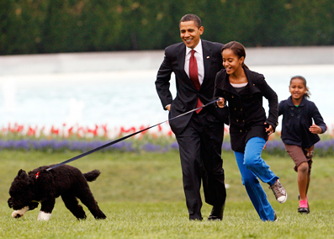
奥巴马总统——小狗“Bo”

Slide 10
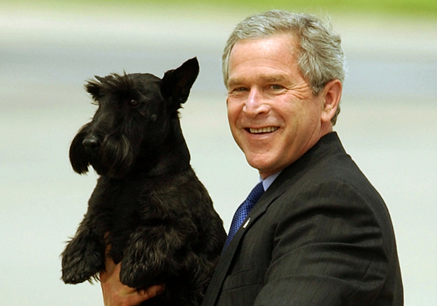
小布什和他的苏格兰小猎犬Barney

Slide 11
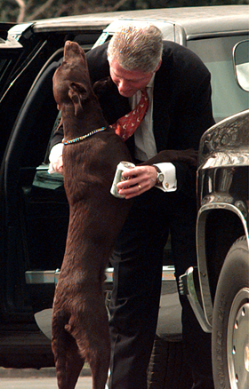
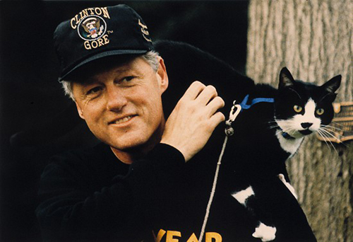
克林顿与他的亲密伙伴Buddy.斑点猫“袜子”

Slide 12
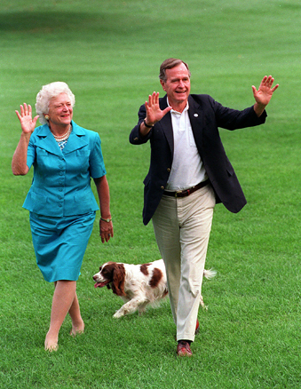
老布什夫妇的西班牙猎犬Millie

Slide 13
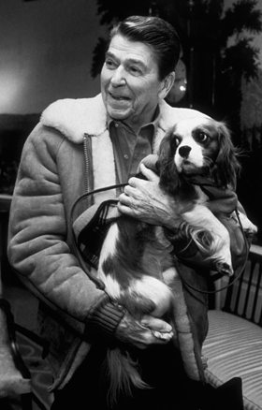
里根总统的查尔斯王犬Rex

Slide 14
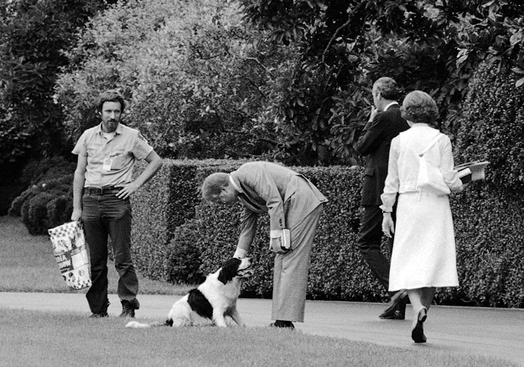
卡特总统养的狗狗Grits并非纯种

Slide 15
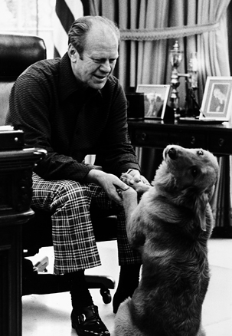
福特总统这只欢快的金毛巡回犬“自由”

Slide 16
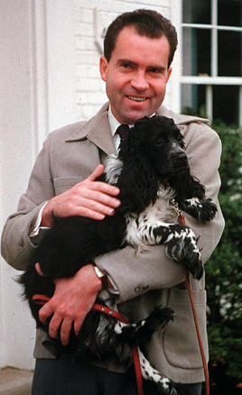
尼克松的Checkers

Slide 17
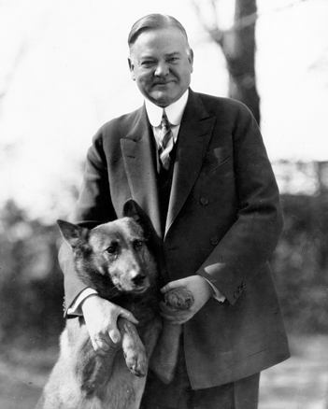
林登·约翰逊总统-名叫“他”和“她”的一对比格猎兔犬、以及这只混血狗Yuki

Slide 18
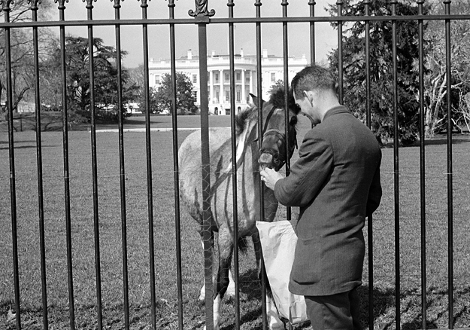
肯尼迪总统的爱马Macaroni

Slide 19
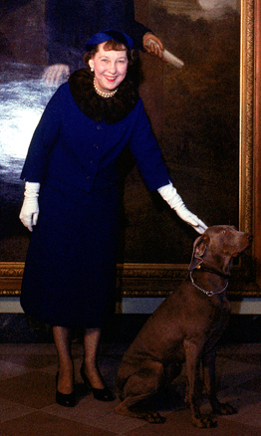
艾森豪威尔夫人和她的德国魏玛猎犬Heidi

Slide 20
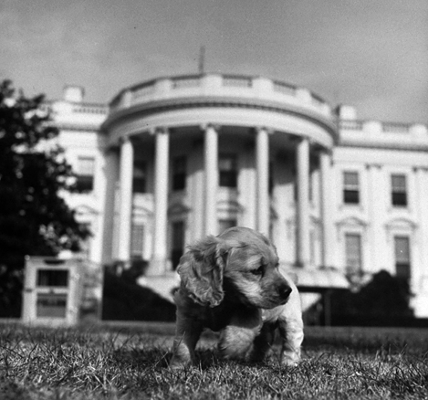
Feller-亨利·杜鲁门总统

Slide 21
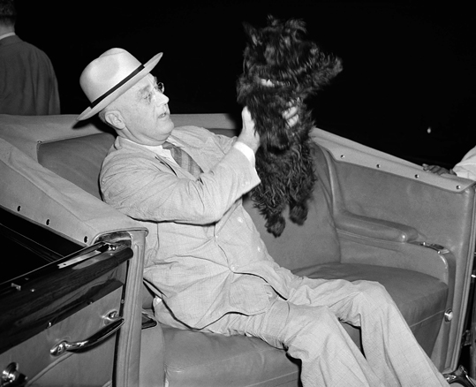
罗斯福总统的苏格兰犬Fala

Slide 22
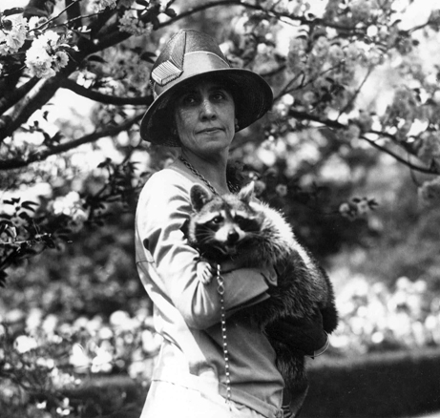
柯立芝总统夫妇-Rebecca“第一浣熊”除了Rebecca外还养有小熊、小袋鼠以及不计其数的猫、狗和小鸟

Slide 23
甘地说：从对待动物的态度上，可以判断出一个民族是否伟大，精神是否高尚

Slide 24

_x000b_习近平：我家现在养着两只宠物狗
2012年02月17日06:30 http://news.qq.com/a/20120217/001816.htm

